Slide 1

ซอฟต์แวร์ประยุกต์จดจำการเดินทางบนระบบแอนดรอยด์

Slide 2
ทำไมจึงทำโครงงานนี้
สร้างโปรแกรมประยุกต์ที่แตกต่างบน Market ของระบบปฏิบัติการ Android
เทคโนโลยีในปัจจุบันพัฒนาไปอย่างรวดเร็วและมีสิ่งอำนวยความสะดวกเพิ่มขึ้นจึงทำโปรแกรมประยุกต์ขึ้นมาเอง

Slide 3
ทำไมจึงพัฒนาบนระบบปฏิบัติการ Android
เป็นกระแสที่มาแรงขึ้นเรื่อยๆ จึงเป็นที่น่าสนใจ
นักพัฒนาสามารถพัฒนาโดยไม่เสียค่าใช้จ่ายใดๆทั้งสิ้นตั้งแต่ ชุดโปรแกรมที่ใช้พัฒนา ตลอดจนเผยแพร่โปรแกรมไปถึงผู้ใช้
สามารถศึกษาค้นคว้า ได้หลายแหล่ง เช่น ศึกษาจากอินเตอร์เน็ต หนังสือ ได้เอง
ใช้ภาษา Java ซึ่งได้เรียนมาแล้ว

Slide 4

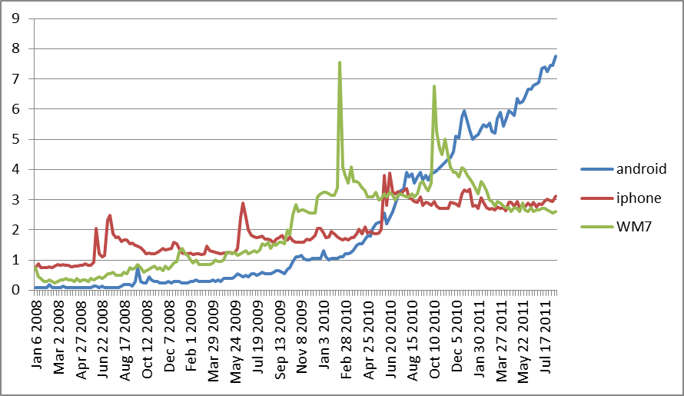

Slide 5
ข้อดี ข้อเสีย ของแต่ละระบบปฏิบัติการ
 | Android | iOS | Windows Mobile 7
ค่าใช้จ่ายในการพัฒนา | ฟรี | เสียเงินในการพัฒนา | ฟรี
ราคาของอุปกรณ์ | 5000 บาทขึ้นไป | 8000 บาทขึ้นไป | 9000 บาทขึ้นไป
เครื่องมือในการพัฒนา | ฟรี | ฟรี | เสียค่าใช้จ่าย
ความรู้ทางด้านภาษาของผู้พัฒนา | มี | ไม่มี | มี
ความแพร่หลาย | มาก | มาก | น้อย

Slide 6
วัตถุประสงค์ของโครงงาน
เพื่อสร้างโปรแกรมประยุกต์ใช้ในระบบปฏิบัติการแอนดรอยด์
เพื่อศึกษาการติดต่อกับดาวเทียมเพื่อขอพิกัดและใช้งาน GPS
เพื่อนำความรู้ที่เรียนมาใช้ให้เกิดประโยชน์สูงสุด

Slide 7
ขอบเขตของโครงงาน
การที่จะรับพิกัดจากดาวเทียมนั้น สัญญาณจากดาวเทียม 4 ดวงขึ้นไป
ก่อนที่จะนำพิกัดในฐานข้อมูล ไปลง Google Map จะต้องมีสัญญาณอินเตอร์เน็ต
เมื่อหยุดการบันทึกพิกัดช่วงคราว เส้นทางในแผนที่ก็จะขาดช่วงไปเช่นกัน

Slide 8
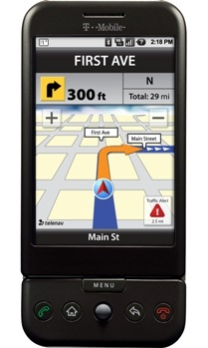
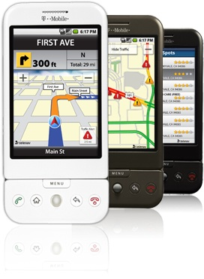
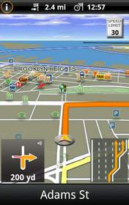
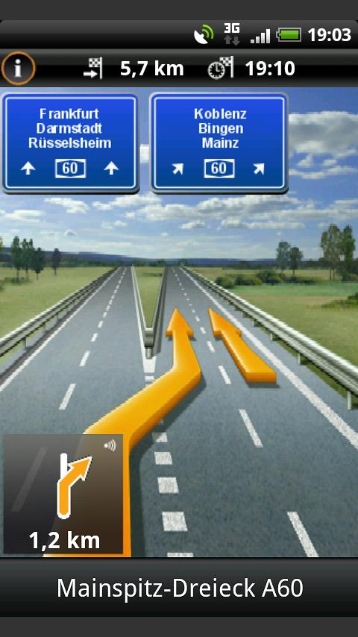
แตกต่างจากโปรแกรมอื่นๆอย่างไร

Slide 9
แตกต่างจากโปรแกรมอื่นๆอย่างไร
 | โครงงาน | โปรแกรมอื่นๆ
บันทึกพิกัด |  | อาจมีบางโปรแกรม
ติดป้ายชื่อให้กับพัดกัดนั้น
บันทึกพิกัดแบบ offline
ดูภาพรวมของการเดินทาง

Slide 10
ความสามารถของโปรแกรม
จดจำเส้นทางที่ไปมาแล้วได้
สามารถติดป้ายชื่อ พิกัดนั้นๆ ว่าเป็นสถานที่อะไรได้
หยุดบันทึกชั่วคราว และกลับมาบันทึกต่อได้
สรุปข้อมูลการเดินทาง เวลาทั้งหมด ความเร็วเฉลี่ย

Slide 11


หลักการทำงานของโปรแกรม
Latitude
Longitude
Other
Database

Slide 12
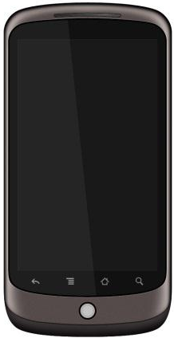
Turn on GPS
and
run program
Start

Slide 13
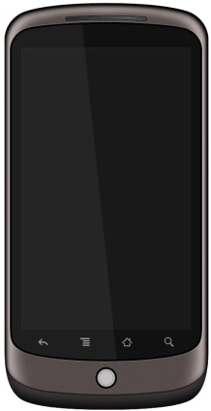
Insert latitude
and longitude
into database
Pause
Stop

Slide 14
Pause
Wait for user tap to continue
Continue

Slide 15
Stop
Stop your travel
Stop program
Sync

Slide 16
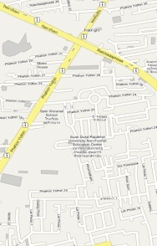
Sync
Synchronize Coordinates in database with Google Map

Slide 17
คุณสมบัติที่อาจจะเพิ่มในภายหลัง
เลือกสัญลักษณ์ติดป้ายชื่อที่พิกัดนั้นได้
ระยะทาง ชื่อเส้นทางที่ผ่านมา

